Slide 1
Zaštita vrsta

Slide 2
(Izravna) zaštita vrsta
• ako je okoliš neke vrste neadekvatan, premještaju se na drugo mjesto gdje su sigurne ili proglašene zaštićenim
• zaključati jednog muškarca i ženku iz jedne vrste koju treba reproducirati

Slide 3
Značenje i stupnjevi "zaštićenih vrsta"
Značenje: vrsta zaštićena u određenom zemljopisnom području.
Stupnjevi
Opseg vrste proteže se na sve vrste
- svi oblici razvoja pojedinca
- Sve zaštićene vrste imaju intelektualnu vrijednost
- ako netko ubije zaštićenu životinju, kaznit će se novčanom kaznom

Slide 4
Zakonodavstvo
Zakon o pregledavanju ograničenja zabrana i zabrana kupnje i prodaje.
Zakon o zaštiti, očuvanju, korištenju i predstavljanju zaštićenih vrsta.
Dva od relevantnih zakona su:

Slide 5
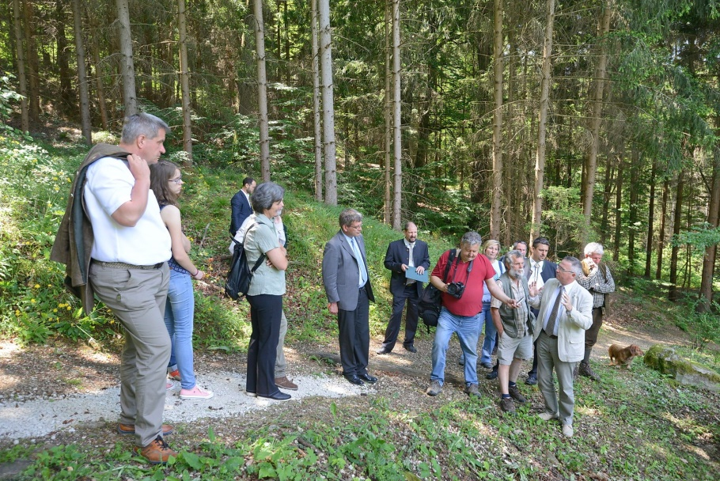
Iskustvo
Zaštita životinjskih vrsta je puno posla.
Samo određeni broj pojedinaca može gledati.
Pojedinci slobodnog življenja umiru iz izravnih ili neizravnih razloga.
Neizravno:
- globalno zagrijavanje
- (na primjer, prije ili kasnije polarni medvjedi neće imati svoje domove, svoju hranu)
Izravni:
- ljudski utjecaj
- ljudski hobi
- ilegalni lov na njihovo krzno, za njihovo meso ili za prodaju.
Zaštita vrsta, kršenje pravila.

